Slide 1
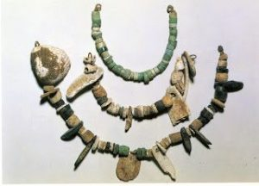
LES BIJOUX
L’homme a très tôt ressenti les besoins de se parer de bijoux que ce soit en matériaux précieux ou bien avec même avec des décorations simples, des os, des coquillages… Dans toutes les civilisations nous retrouvons ce même phénomène, qui marque à la fois une appartenance à une ethnie, une certaines puissance et richesse et bien sûr les bijoux subliment la beauté.

Slide 2
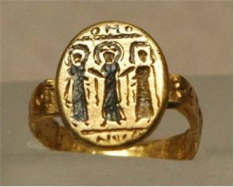
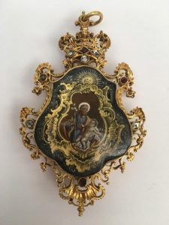
L’antiquité et le Moyen-âge
L’âge de fer, vers 800 avant J.C. , marque une révolution dans la fabrication de bijoux à base de métaux précieux et en particulier l’Or.
Le 18ème siècle marque un tournant dans l’essor de la bijouterie.
En Amérique du Sud, les Européens découvrent des mines d’or et de métaux précieux, qui alimentera le marché du bijou dans toute l’Europe.

Slide 3
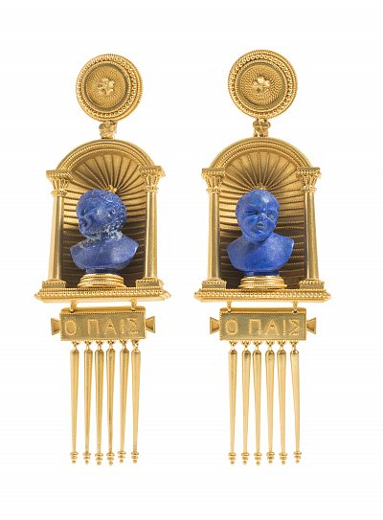
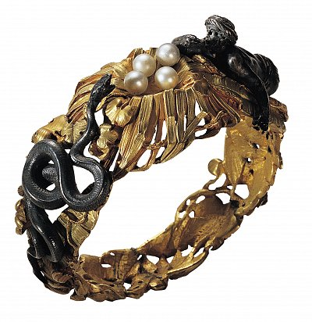
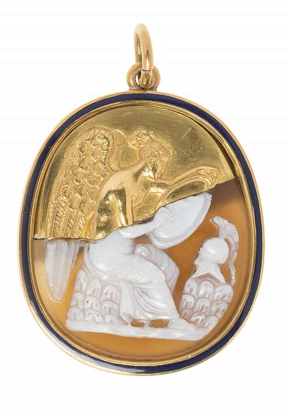
Le XIXème siècle

Slide 4
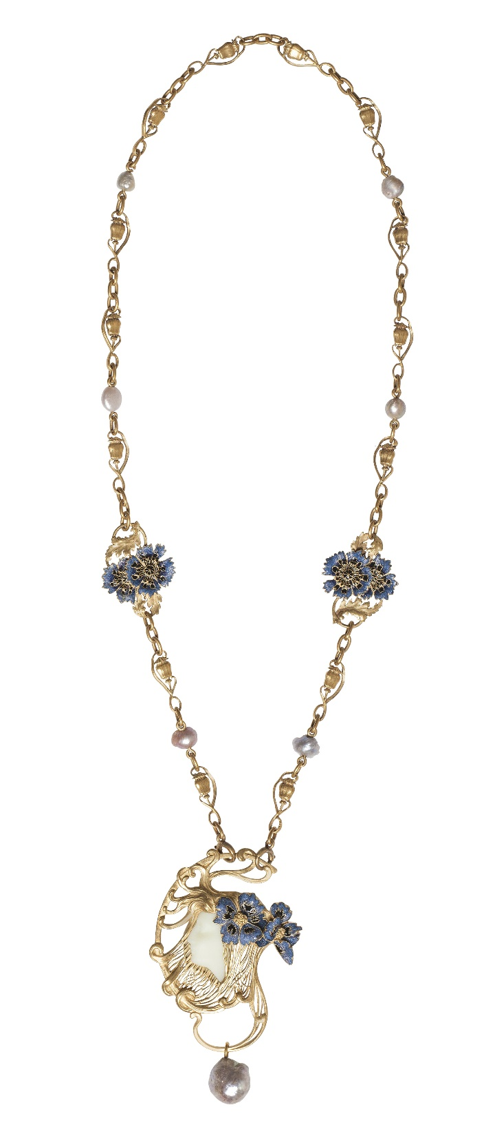
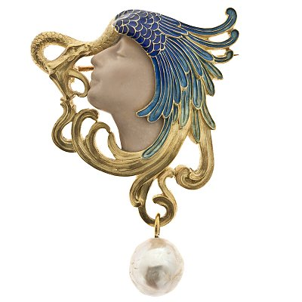
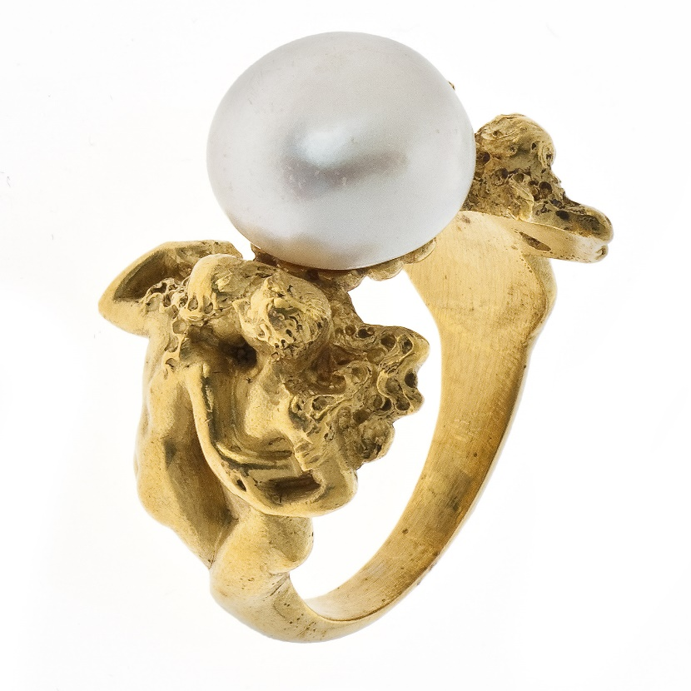
A la fin du XIXème siècle viennent les bijoux d'Art Nouveau. Ce mouvement a commencé à Paris avec René Lalique et a influencé tout le monde Occidental. Ce style apporte des bijoux plus figuratifs avec des lignes sinueuses, chargées de courbes, fines et élancées.

Slide 5
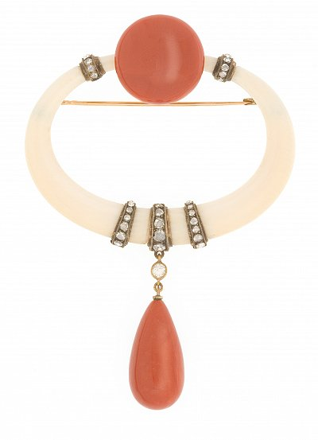
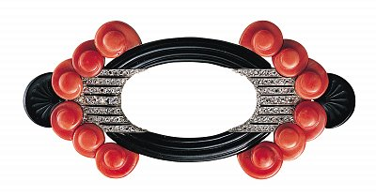
Début du XXème siècle, la période Art Déco influence la production de bijoux, tant au niveau des formes ( géométriques ou aux motifs égyptiens ou d’influence orientale ) que des matières avec le platine ou les pierres précieuses.
Broche 1925, Maison Boucheron, Platine, onyx, corail et diamants.
Broche fibule vers 1923, Georges FOUQUET
ivoire, corail, or et diamant.

Slide 6
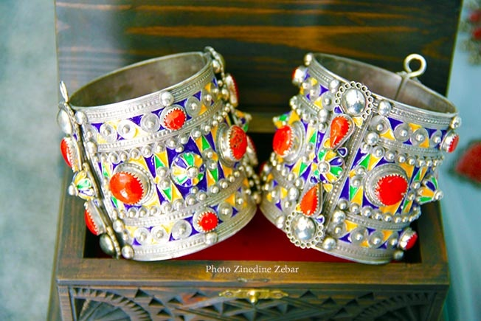
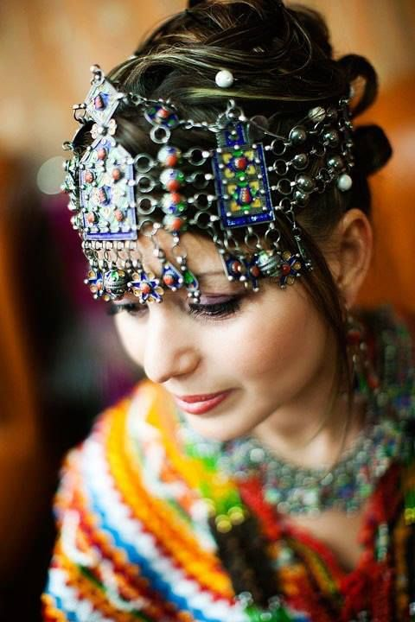
Ailleurs dans le monde…
La présence des bijoux Kabyles dans la tenue traditionnelle est très importante. Ils ont une grande importance esthétique, mais ils sont également chargés de symbolique. Certains peuvent avoir un rôle “magique” ou même protecteur contre le mauvais oeil dans certains cas. La particularité des bijoux Kabyles c’est qu’ils sont extrêmement raffinés et confectionnés avec minutie grâce à un savoir-faire transmis de générations en générations.

Slide 7
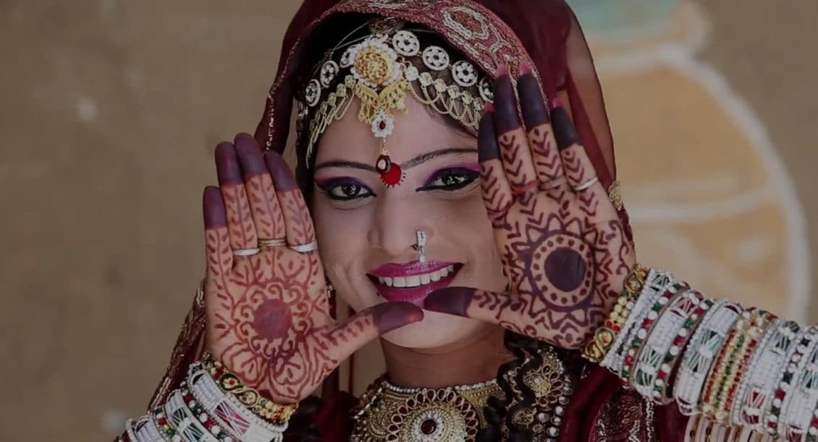
Les bijoux indiens, une histoire millénaire
Les fouilles archéologiques ont révélé que les Indiens créaient des bijoux en or, en argent et en pierres précieuses depuis la préhistoire. Les Moghols ont influencés les bijoux indiens avec leurs techniques de ciselage développées, tandis que les artisans du Rajasthan apportaient leur technique d’émaillage. En Inde, le bijou symbolise les croyances, il est associé à la richesse, au pouvoir, au statut social, à la caste, ainsi qu’à la beauté. On dit que les bijoux indiens ont le pouvoir des dieux et des déesses. Les bijoux sont présents depuis l’architecture des temples et palais, aux peintures.

